Slide 1
Proyecto Ciencia de Datos
Francisca Labbé

Slide 2
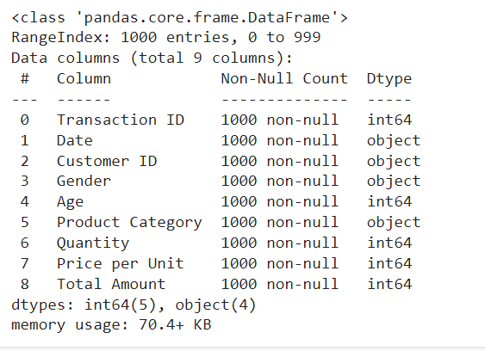
Ventas de una tienda retail
En este proyecto se analiza un archivo csv que contiene los datos de las ventas de una tienda retail.

Slide 3
Ventas de una tienda retail
Este csv cuenta con información como:
ID de la venta que es un valor único
Fecha de la transacción
ID del cliente
Edad, sexo del cliente
Categoría de los productos
Precio y cantidad de los productos
Total de venta

Slide 4
Ventas de una tienda retail
Como se puede observar, tenemos valores categóricos, valor numéricos y fechas que nos permitirán realizar diferentes estadisticas.

Slide 5
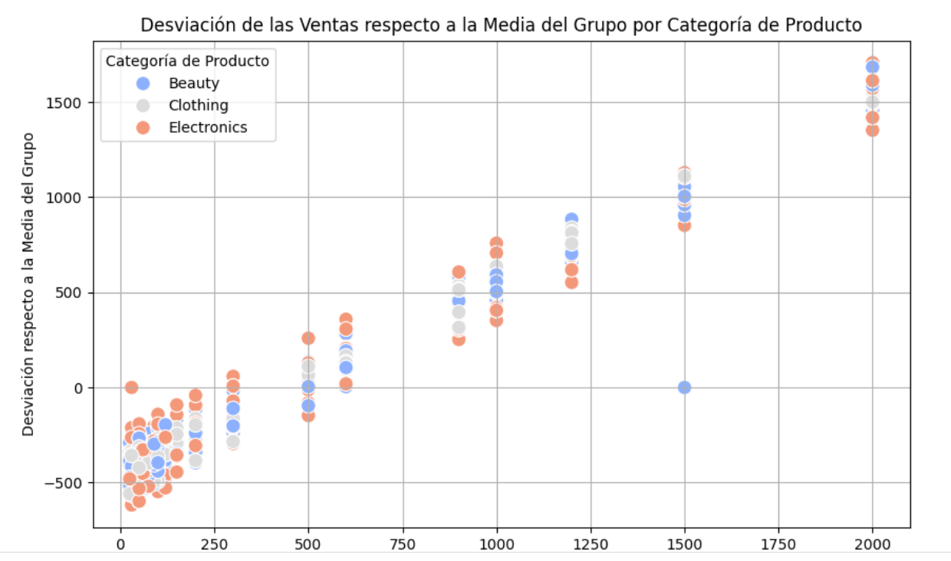
Desviación de las Ventas respecto a la Media del Grupo por Categoría de Producto

Slide 6
Desviación de las Ventas respecto a la Media del Grupo por Categoría de Producto
Podemos observar que ciertos productos tienen valores mas altos en respecto a la media
Se observa un dato atípico en una venta de un producto de la categoría Beauty.
La mayoría de las ventas están agrupadas en un sector.

Slide 7
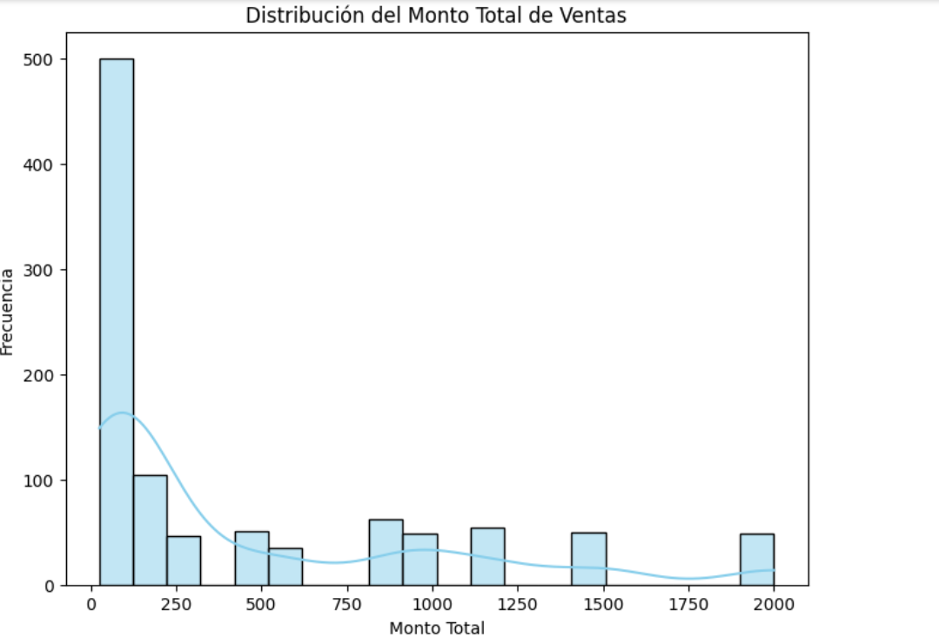
Distribución del Monto Total de Ventas

Slide 8
Distribución del Monto Total de Ventas
Se observa que la mayoría de las ventas están concentradas en productos de menor valor
Aún asi se realizan ventas de productos del mayor valor

Slide 9
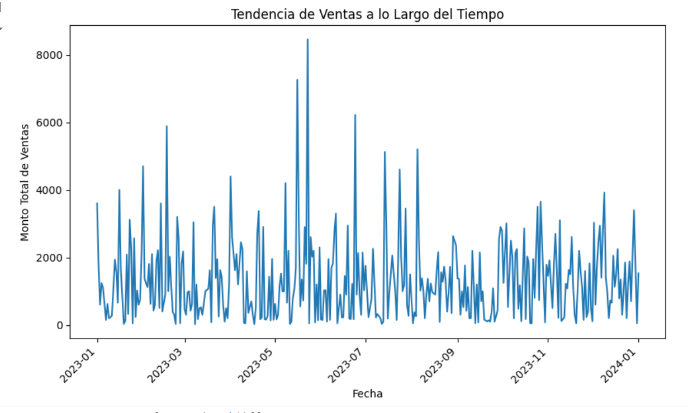
Tendencia de Ventas a lo Largo del Tiempo
Tendencia de Ventas a lo Largo del Tiempo

Slide 10
Tendencia de Ventas a lo Largo del Tiempo
Podemos observar que hay un peak de ventas en Junio 2023
La tendencia no varia mucho y no hay momentos en que se mantiene muy bajo o muy alto

Slide 11
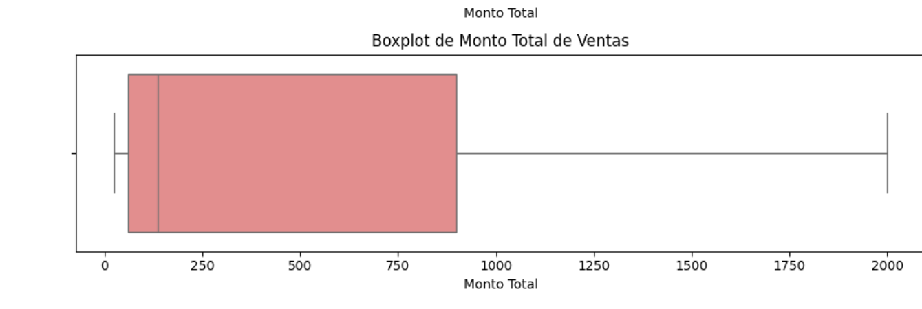
Boxplot de monto total de ventas

Slide 12
Conclusión
Se determina que la mayoría de las ventas de concentran en artículos de menor valor, lo cual no genera tantos ingresos.
Se recomienda un enfoque en la venta de productos de mayor valor y en una mayor cantidad.
Se debe promover estos artículos de mayor valor para generar un mayor interés en estos

Slide 13
This work is licensed under a Creative Commons Attribution-ShareAlike 3.0 Unported License.
It makes use of the works of Mateus Machado Luna.

